Slide 1
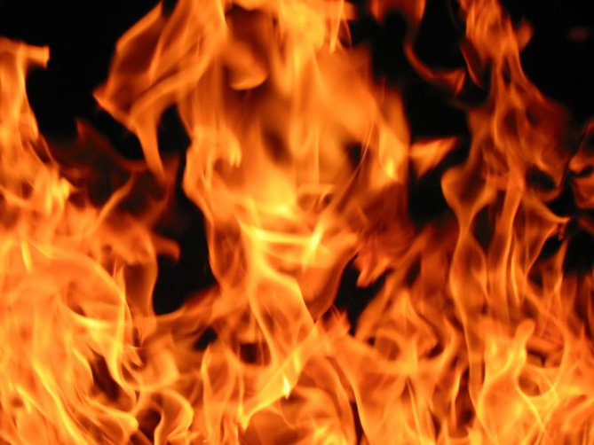
МБОУ «Чёрмозская СОШ им. В. Ершова»
Сетевой проект
Разработчик : Хозяшева Екаетрина Георгиевна, учитель технологии, классный руководитель 7 «а» класса, 2017 г.

Slide 2
Я знаю, никакой моей вины В том, что другие не пришли с войны, В то, что они - кто старше, кто моложе - Остались там, и не о том же речь, Что я их мог, но не сумел сберечь. Речь не о том, но всё же, всё же, всё же...
А. Т. Твардовский
Проблема, решаемая в проекте
Главных участников праздника Победы – ветеранов Великой Отечественной – из года в год становится всё меньше. Не все дети и их родители знают историю своей семьи, не сохраняют память о родственниках-участниках Великой Отечественной войны. Участие в работе над этим проектом есть дань признательности и уважения к предкам.

Slide 3
Проект
«Герои Бессмертного полка»
Цель: организация участия семей обучающихся в городской акции «Бессмертный полк» для жителей г. Чермоз
Задачи проекта:
- расспросить родственников об участниках Великой Отечественной войны, познакомиться с семейными архивами;
- оформить альбом «Герои Бессмертного полка»;
- подготовить презентацию на фестиваль проектов;
- изготовить штендеры для акции «Бессмертный полк»

Slide 4
Организаторы и участники проекта
Обучающиеся 7 «а» класса МБОУ «ЧСОШ им. В. Ершова»
Родители обучающихся 7 «а» класса.
Классный руководитель 7 «а» класса – организатор проекта.

Slide 5
Планируемые результаты
1. Участники проекта: 100% обучающихся и их семьи.
2. Оформлен альбом «Герои Бессмертного полка»
3. Создали и представлен видеоролик на школьном фестивале проектов.
4. Изготовили штендеры (до 100% от общего числа участников проекта)
5. Участников в городской акции «Бессмертный полк» (100%)

Slide 6
Формы работы
Беседы, интервью с родственниками участников ВОВ.
Изучение «Книги Памяти Чёрмозского района».
Работа с сайтом Министерства обороны «Подвиг народа».
Оформление альбома.
Изготовление штендеров.
Участие в акции «Бессмертный полк»

Slide 7
1 | Морозов Василий Фёдорович (1910- 1970 г.) | Прадедушка Сергеевой Екатерины
2 | Безукладников Семён (Матвеевич), пропал без вести | Прадедушка Безукладникова Сергея
3 | Ершов Андрей Ильич | Прадедушка Безукладникова Сергея
4 | Черепанов Иван Евстафьевич (1918) пропал без вести | Брат прабабушки Безукладникова Сергея
5 | Новиков Фёдор Сергеевич (1899- 1956) | Прадедушка Габовой Татьяны
6 | Дураков Николай Михайлович (1920-1942), пропал без вести | Дядя бабушки Глушковского Никиты
7 | Бородулин Иван Иванович | Дедушка Глушковского Никиты
8 | Черепанов Сергей Давыдович (24 сентября 1918 г- 1973) | Прадедушка Агафоновой Анны
9 | Семёнов Анатолий Александрович (25 февраля1923 г – 19 декабря 1998 г) | Прадедушка Петровой Ксении
10 | Корякин Алексей Фёдорович (1912 – 1998) | Прадедушка Корякина Рустама
11 | Базанов Павел Максимович (1906 -1962) | Прадедушка Москвина Антона
12 | Гречухин Иван Александрович (7 января 1920 – 26 ноября 1995 г) | Прадедушка Гречухина Платона
13 | Васёв Николай Васильевич (29 августа 1917 г-17.02.2002г.) | Прадедушка Выголова Владислава
14 | Макарычев Михаил Степанович ( -1943г) | Дядя прадедушки Беспаловой Дарьи
15 | Беспалов Василий Степанович ( - 1941 г) | Дядя прадедушки Беспаловой Дарьи
16 | Беспалов Константин Степанович (1926 -1944 г) | Дядя прадедушки Беспаловой Дарьи
17 18. | Демидов Георгий Васильевич, пропал без вести Нечаев Николай Филиппович (1914-1994) | Дядя прабабушки Беспаловой Дарьи Прадедушка Нечаевой Анастасии

Slide 8
Итоги проекта
1. Участников проекта - семьи обучающихся 7 «а» класса (100 %).
2. Провели классный час «Герои «Бессмертного полка».
2. Создан альбом «Герои Бессмертного полка», который хранится в школьном музее.
3. Изготовили16 штендеров для акции «Бессмертный полк» (60%).
4. Подготовили презентацию проекта для школьного фестиваля проектов.
5. Создали видеоролик для выступления. https://cloud.mail.ru/public/4Y6h/waiSG2RUS
5. Участвовали в акции «Бессмертный полк» (100%).
6. Участвовали в акции «Поколение непобеждённых» (журнал «Мы-земляки»)

Slide 9
